Slide 1
Мастер-класс «Флаг России»
Муниципальное автономное учреждение детский сад № 12 города Тюмени
Подготовила: Степанова Елена Васильевна.

Slide 2
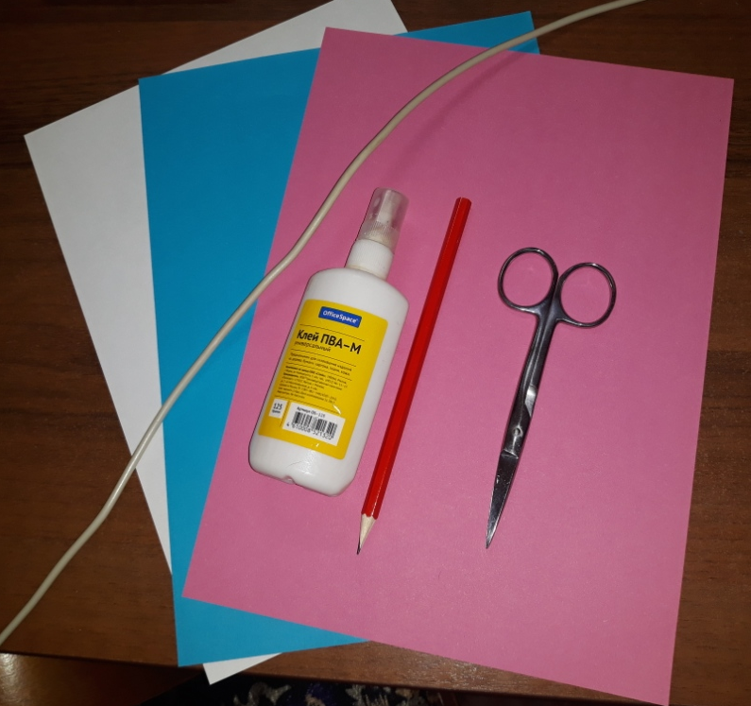
Подготовить необходимые материалы:

Slide 3
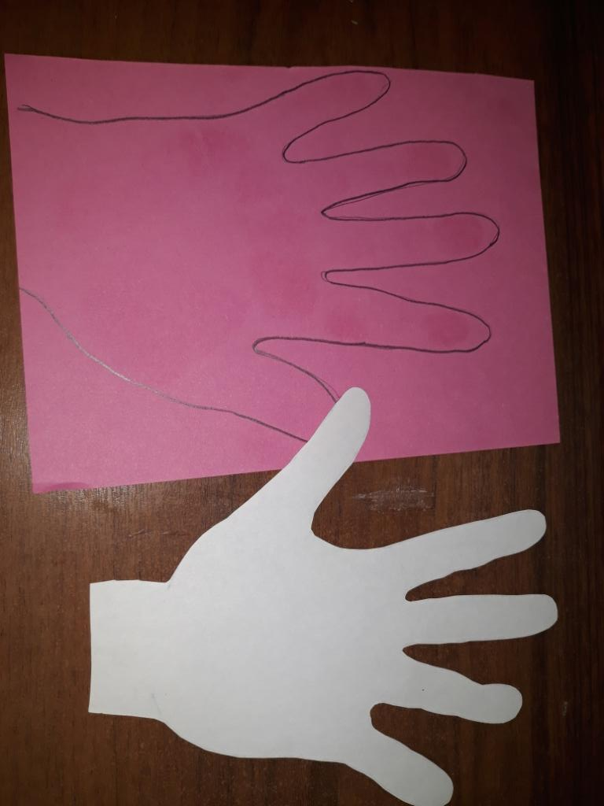
Обвести и вырезать ладони членов семьи.

Slide 4
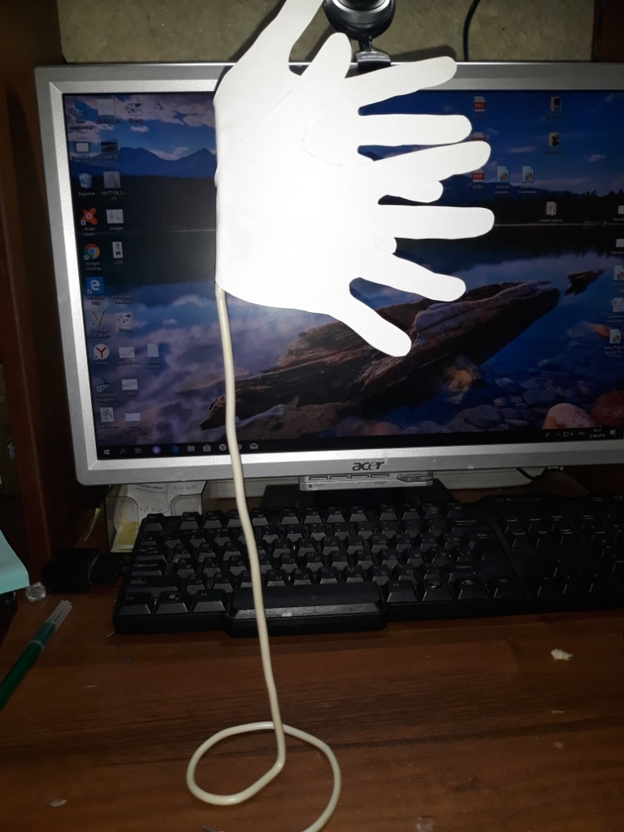
Проволоку скрутить в большую спираль (основание), как показано на фото.

Slide 5
Начать наклеивать элементы флага, начиная с самых маленьких «ладошек».

Slide 6
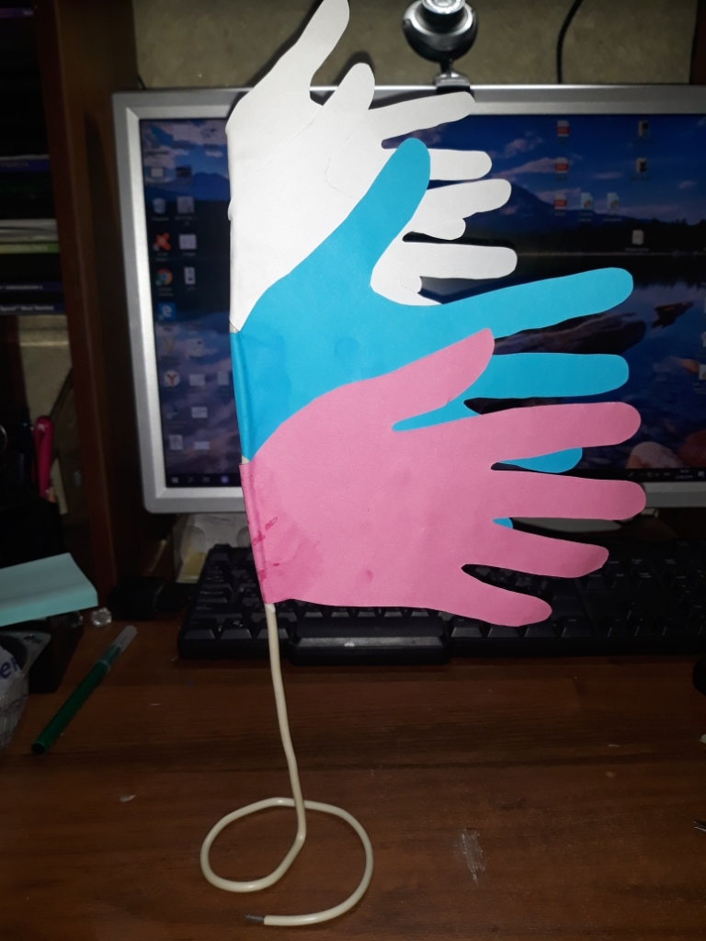
Наклеить остальные элементы «ладошки».
Семейный флаг России готов!

Slide 7
Спасибо за внимание!

